Slide 1
Развитие легкой атлетики в муниципальных образованиях Ханты-Мансийского автономного округа – Югры в 2014-2022 годах (по данным статотчета 5-ФК, без учета ЦСПСКЮ и ЮКИОР)
Бюджетное учреждение Ханты-Мансийского автономного округа - Югры «Центр спортивной подготовки сборных команд Югры»

Slide 2
Легкая атлетика развивается в 6 муниципальных образованиях автономного округа:
г. Нефтеюганск
г. Нижневартовск
г. Нягань
г. Сургут
г. Югорск
Сургутский район

Slide 3
Показатели развития легкой атлетики в 2014 – 2022 гг.

Slide 4
Количество занимающихся легкой атлетикой в 2022 году в разрезе муниципальных образований, чел.

Slide 5
Численность занимающихся по программе спортивной подготовки

Slide 6
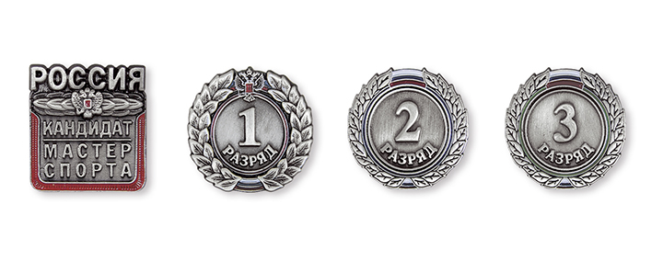
Количество занимающихся, имеющих спортивные звания и спортивные разряды, из общей численности

Slide 7
Количество занимающихся, имеющих спортивные звания и спортивные разряды, из общей численности в разрезе муниципальных образований в 2022 году, чел.
Примечание: в Сургутском районе спортсмены-разрядники отсутствуют.

Slide 8
Тренерский состав и образовательный уровень

Slide 9
Количество тренеров в разрезе муниципальных образований в 2022 году, чел.
Примечание: тренеры-преподаватели по легкой атлетике в автономном округе не представлены

Slide 10
Квалификационный уровень штатных тренеров

Slide 11
Квалификационный уровень штатных тренеров в разрезе муниципальных образований в 2022 году, чел.
Примечание 1: в Сургутском районе штатные тренеры отсутствуют.
Примечание 2: в автономном округе штатные тренеры по легкой атлетике, имеющие первую квалификационную категорию, отсутствуют.

Slide 12
Результаты выступления на всероссийских соревнованиях

Slide 13
Результаты выступления на соревнованиях в разрезе муниципальных образований в 2022 году
Примечание 1: в Нягани, Сургутском районе и Югорске медали, завоеванные во всероссийских соревнованиях, отсутствуют.
Примечание 2: в автономном округе медали, завоеванные в международных соревнованиях по легкой атлетике, отсутствуют.

Slide 14
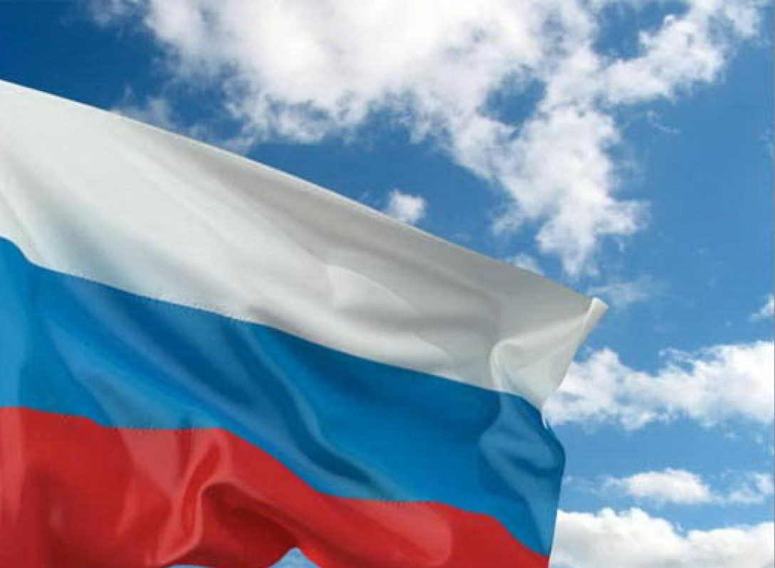
Кандидаты, состоящие в списках спортивных сборных команд России
Примечание: в состав кандидатов спортивной сборной команды России по легкой атлетике вошел один спортсмен МАУ «СШОР» г. Нижневартовск.

Slide 15
Мониторинг обеспеченности спортивным оборудованием, инвентарем и экипировкой в соответствии с требованиями ФССП организаций, осуществляющих спортивную подготовку в Ханты-Мансийском автономном округе – Югре, по состоянию на 01 октября отчетного года, %

